Slide 1
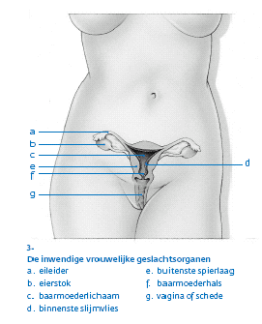
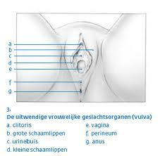
Vrouwelijke geslachtsorganen

Slide 2
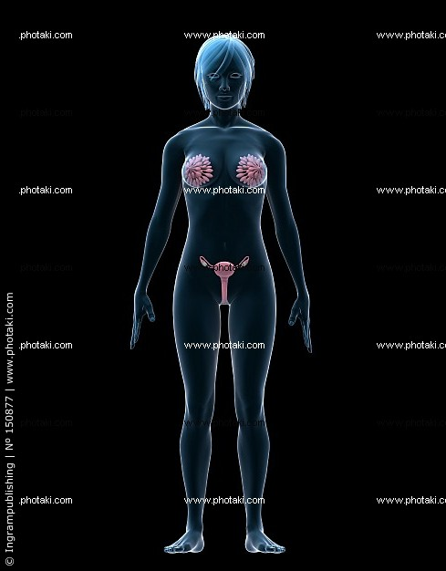
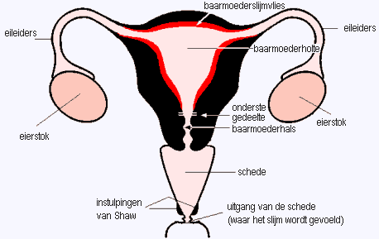

Slide 3
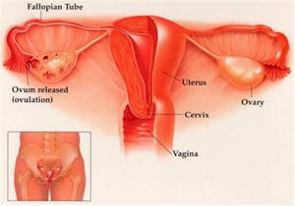
Voortplantingsorganen vrouw

Slide 4
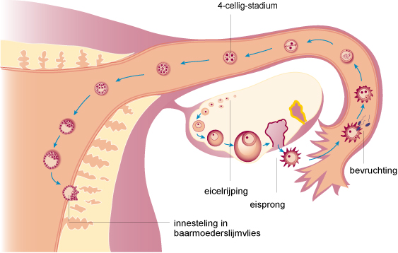
Menstruatiecyclus

Slide 5
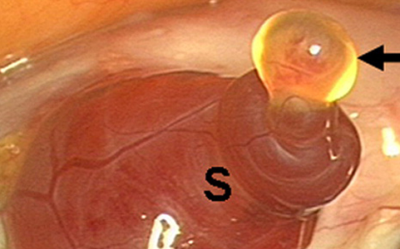
Filmpjes
http://www.schooltv.nl/beeldbank/clip/20050209_ovulatie01
http://www.schooltv.nl/beeldbank/clip/20021104_seksuelevoorlichting02
http://www.schooltv.nl/beeldbank/clip/20050209_maandverb01

Slide 6
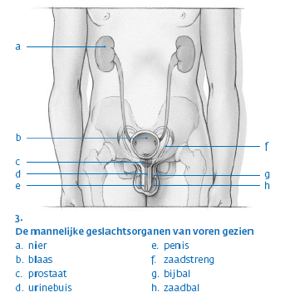
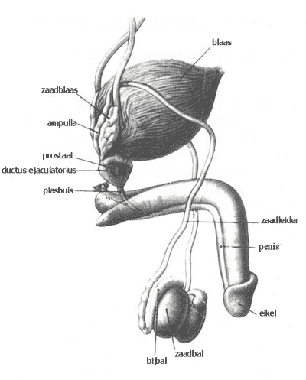
Mannelijke geslachtsorganen

Slide 7
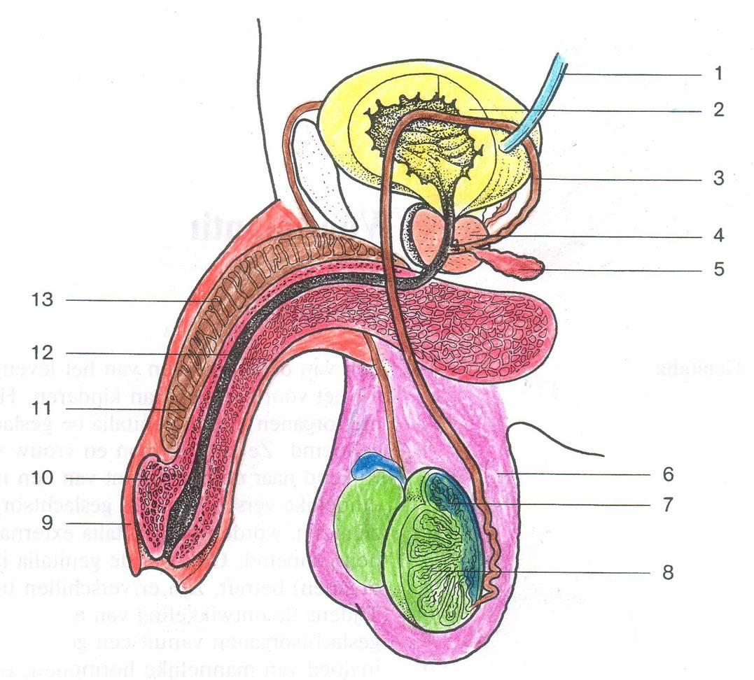

Slide 8
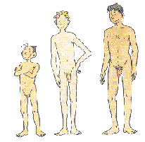
Filmpje
http://www.schooltv.nl/beeldbank/clip/20021104_seksuelevoorlichting05

Slide 9
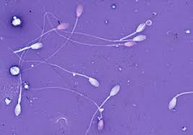
Zaadlozing

Slide 10
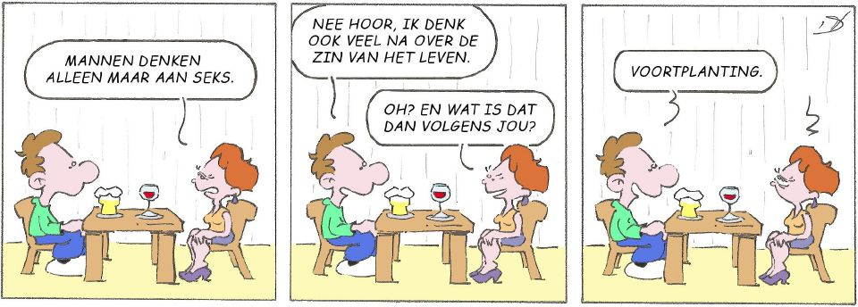
De voortplanting
http://www.schooltv.nl/beeldbank/clip/20021104_seksuelevoorlichting10

